Slide 1
Programação I (Aula 2 – Resolução de Exercícios)
Prof. André Luiz Braga
M.Sc - COPPE/UFRJ
D.Sc – IBM Silicon Valley Lab / COPPE / UFRJ
IBM Certified Sr. IT Architect / Open Group

Slide 2
Programação I – Arrays – Ex 2 (1) - Coloque a lista abaixo em um array e mostre os totais
package aula1_ex2;
import java.util.Scanner;
public class Aula1_EX2 {
public static void main(String[] args) {
// Classe de leitura da biblioteca java
Scanner input = new Scanner(System.in);
System.out.println("Diga o numero de alunos:");
int nrAlunos = 0; //Quantos alunos serão lidos
double aV1, aV2, aV3;
nrAlunos = input.nextInt();
for(int i=0 ; i < nrAlunos ; i++){
System.out.println("Aluno " + (i+1) );
System.out.print("Entre nota da AV1: "); aV1 = input.nextDouble();
System.out.print("Entre nota da AV2: "); aV2 = input.nextDouble();
System.out.print("Entre nota da AV3: "); aV3 = input.nextDouble();
double mediaFinal = mediaMenorNota(aV1,aV2,aV3);
System.out.println("Media final do Aluno:"+ (i+1) + " = "+mediaFinal);
}
}

Slide 3
Programação I – Arrays – Ex 2 (2) - Coloque a lista abaixo em um array e mostre os totais
/* Retorna a média eliminando a menor nota */
public static double mediaMenorNota(double av1,double av2, double av3){
if (av1 <= av2){
if(av1 <= av3){
return (av2+av3)/2;
} else{
return (av1+av2)/2;
}
} else {
if(av3 <= av2){
return (av1+av2)/2;
} else{
return (av1+av3)/2;
}
}
}

Slide 4
Programação I – Arrays – Ex 2 - Resolução

Slide 5
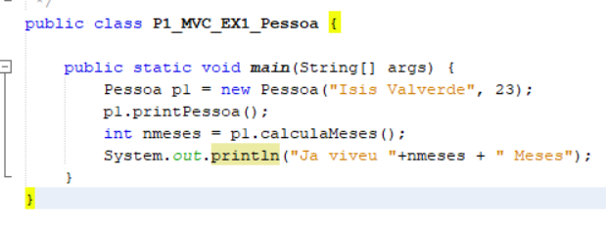
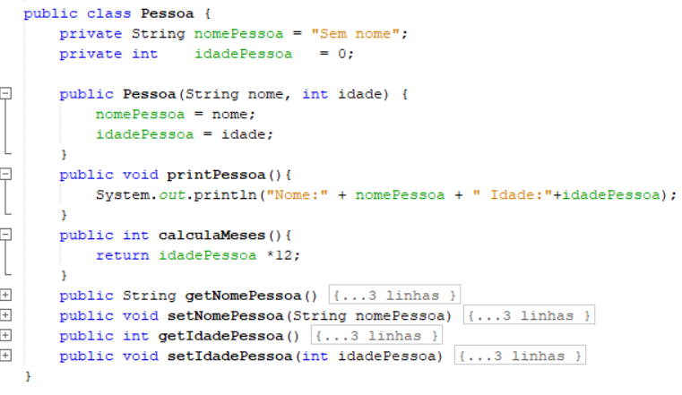
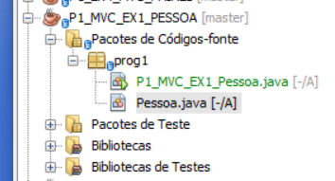
Programação I – Classes, atributos e métodos Exemplo 1.

Slide 6
Programação I – Classes, atributos e métodos Exercicios
Exercicio 1 – Crie uma classe “PessoaView” que receba os atributos de um objeto pessoa e um método que ao chamado mostra os dados da pessoa numa JOptionPane (ou terminal)
Exercicio 2 – Acrescente métodos na classe “PessoaView” para ler os dados da pessoa.
Exercício 3 – Crie uma classe “Administracao” que contenha um Array de até 100 pessoas e os métodos
“Processa”:
Cria um objeto da classe “PessoaView” e lê os dados de uma pessoa
Pega os valores lidos e cria um objeto pessoa
Insere o objeto pessoa no Array
Lista:
Escreve no terminal a lista de pessoas lidas
Exercício 4 – Crie uma classe “Produto” que tenha nome do produto, quantidade e preço e um método para calculary o total do valor do estoque daquele produto
Exercício 5 – Crie uma classe para visualizar os dados do produto(Exercicio 2) e o seu total recebendo os valores do atributo do produto (Terminal ou JOptionPane)-
Exercício 6 – Crie uma classe “Estoque” nos moldes do exercício (3) e mostre o total do estoque

Slide 7
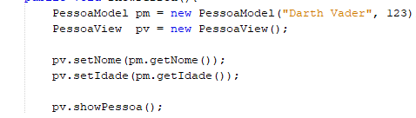
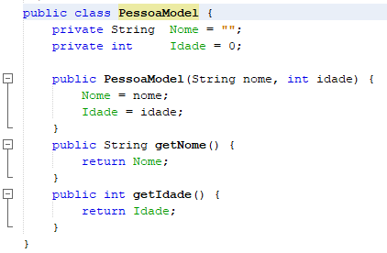
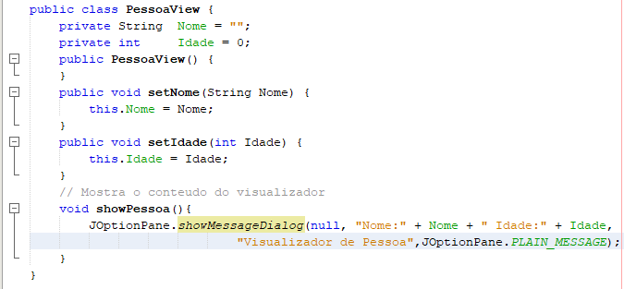
Programação I Exercício 1

Slide 8
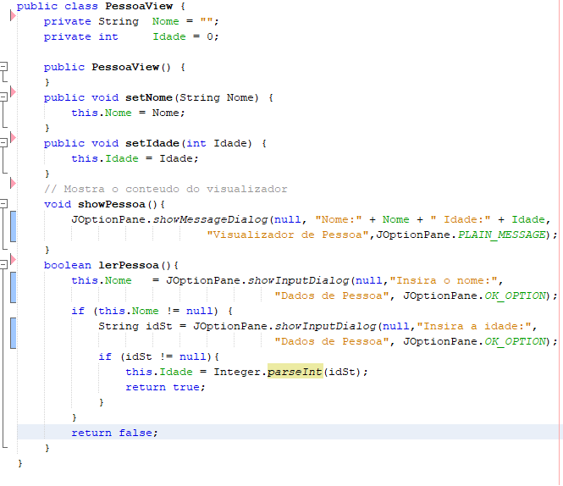
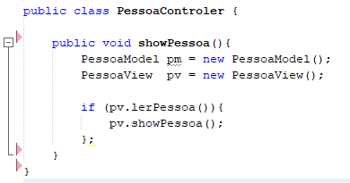
Programação I Exercício 2

Slide 9
Programação I Exercício 3

Slide 10
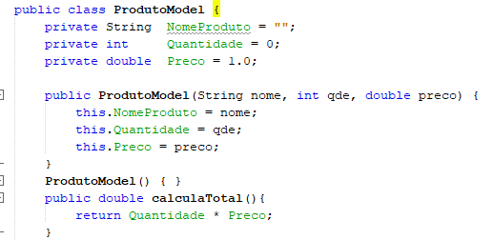
Programação I Exercício 4

Slide 11
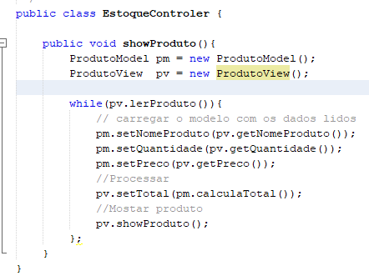
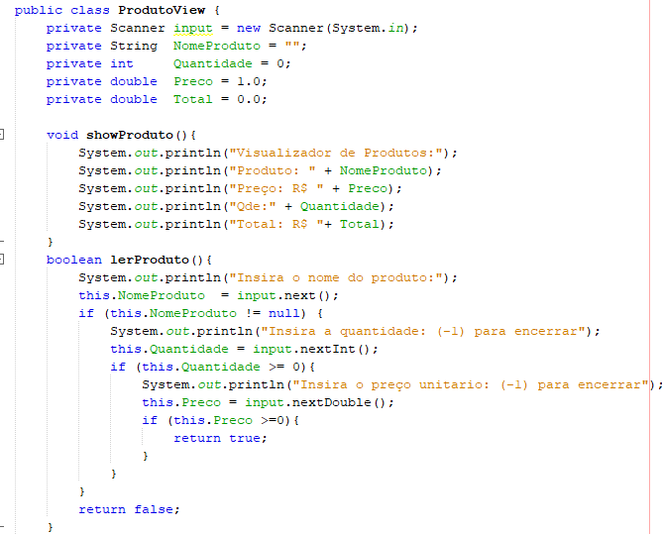
Programação I Exercício 5

Slide 12
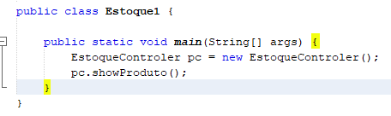
Programação I Exercício 6

